Slide 1


义务教育《信息科技》五年级上册
第2单元 孝敬老人我出力
——用自然语言描述算法
淮北市杜集区朔里实验小学 邢 萍

Slide 2



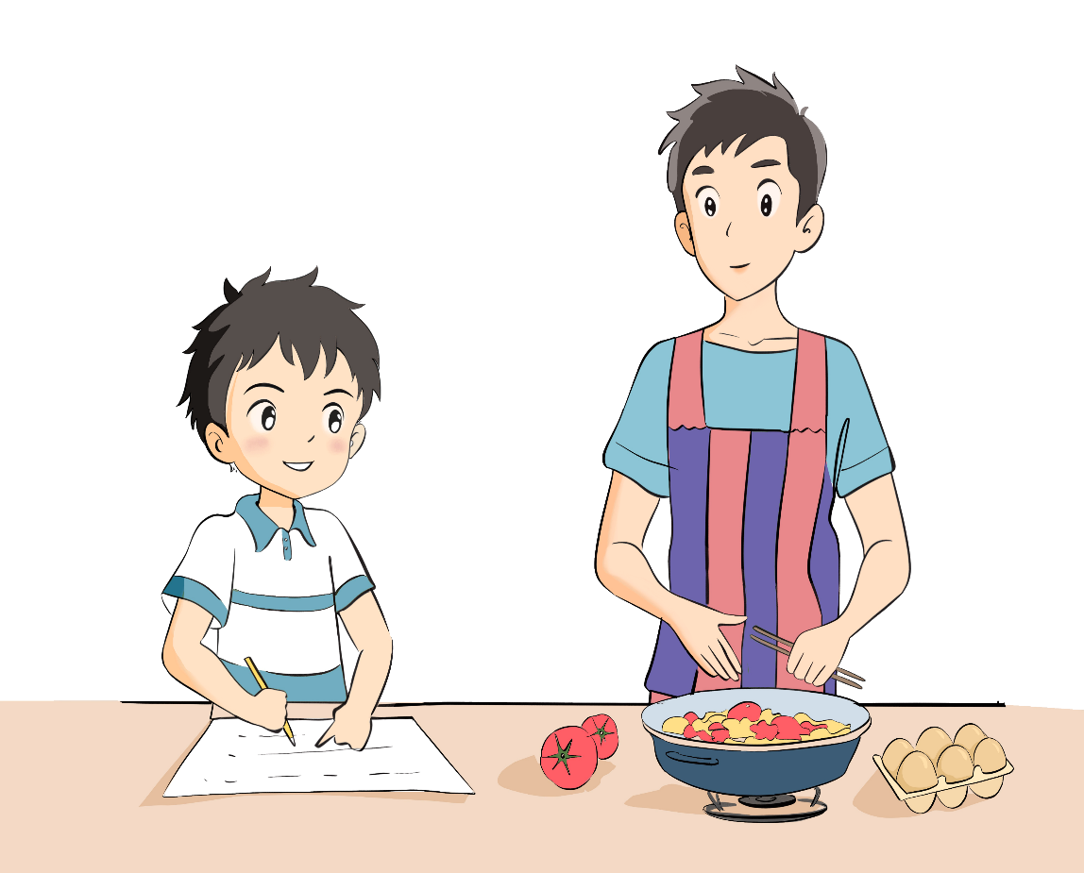
爷爷、奶奶下周要出发去旅行，李徽希望在践行晚餐中亲自做一道爷爷、奶奶最爱吃的菜——西红柿炒鸡蛋，这道菜应该怎么做呢？
写出菜谱才能更好地做出这道菜。
请你帮助李徽准确地拟写这道西红柿炒鸡蛋的菜谱吧！

Slide 3


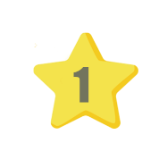






学习导航
了解菜谱的写法
规划菜谱拟写方案
了解自然语言
自然语言描述算法的要求
拟写“食材准备”内容
拟写“烹饪过程”内容
利用自然语言描述生活中的算法

Slide 4



了解菜谱的写法
规划菜谱拟写方案

Slide 5


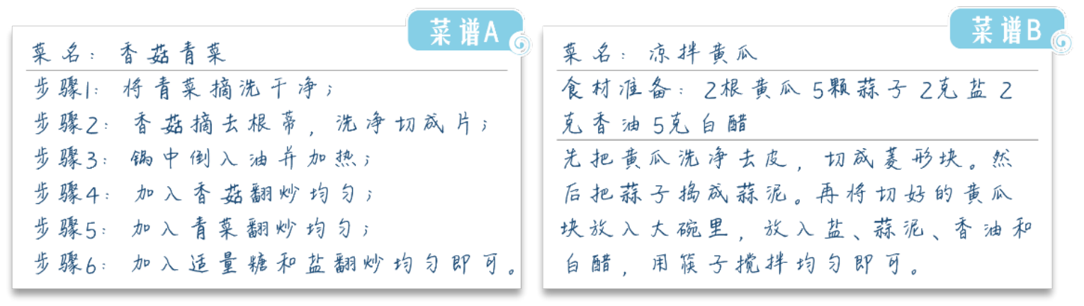
准备间
活动室
收获园
挑战台
1
了解菜谱的写法
议一议
仔细阅读两份菜谱，它们的写法有什么不同？
这两份菜谱分别有哪些值得借鉴的优点？

Slide 6


准备间
活动室
收获园
挑战台
1
了解菜谱的写法
菜谱A分步骤写，更加清晰。
菜谱B写了食材准备，更加完整。
你认为描述一份菜谱时应该做到：
□结构完整 □步骤清晰 □用词准确

Slide 7



准备间
活动室
收获园
挑战台
2
规划菜谱拟写方案
★设计菜谱的描述结构
请小组合作，为西红柿炒鸡蛋菜谱设计完整的描述结构。
描述算法时，可以先分解为几个部分，再逐步描述。

Slide 8

准备间
活动室
收获园
挑战台
2
规划菜谱拟写方案
★确定步骤的描述方式
小组合作，选用一种步骤描述方式，并说一说为什么选用这种方式。
菜名
也可以自己设计一种描述方式哦！
食材准备
烹饪过程

Slide 9

准备间
活动室
收获园
挑战台
2
规划菜谱拟写方案
★选择菜谱描述用语
请在下列词语中选择更为准确的描述用语。
食材份量：○一把 ○2个 ○半斤 ○一勺 ○少许 ○3克
烹饪时间：○一会儿 ○ 炒熟 ○半分钟
尽可能使用数量词，能够使描述语言更加准确。

Slide 10
活动室
拟写“食材准备”内容
拟写“烹饪过程”内容

Slide 11

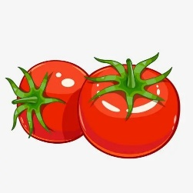


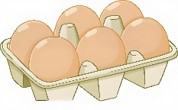

准备间
活动室
收获园
挑战台
1
拟写“食材准备”内容
观看西红柿炒鸡蛋烹饪视频中有关“食材准备”的内容，记录相关内容，并在食谱中使用准确的语言写入各种食材的名称及其数量。
2个

Slide 12
准备间
活动室
收获园
挑战台
2
拟写“烹饪过程”内容
想一想
想要准确地描述烹饪过程中每个步骤的操作，需要在描述中呈现哪些内容？

Slide 13

准备间
活动室
收获园
挑战台
2
拟写“烹饪过程”内容
要准确描述每个步骤，需要仔细观察以下哪些内容？
□食材处理的大小
□调料的分量
□火候
□烹饪时间

Slide 14
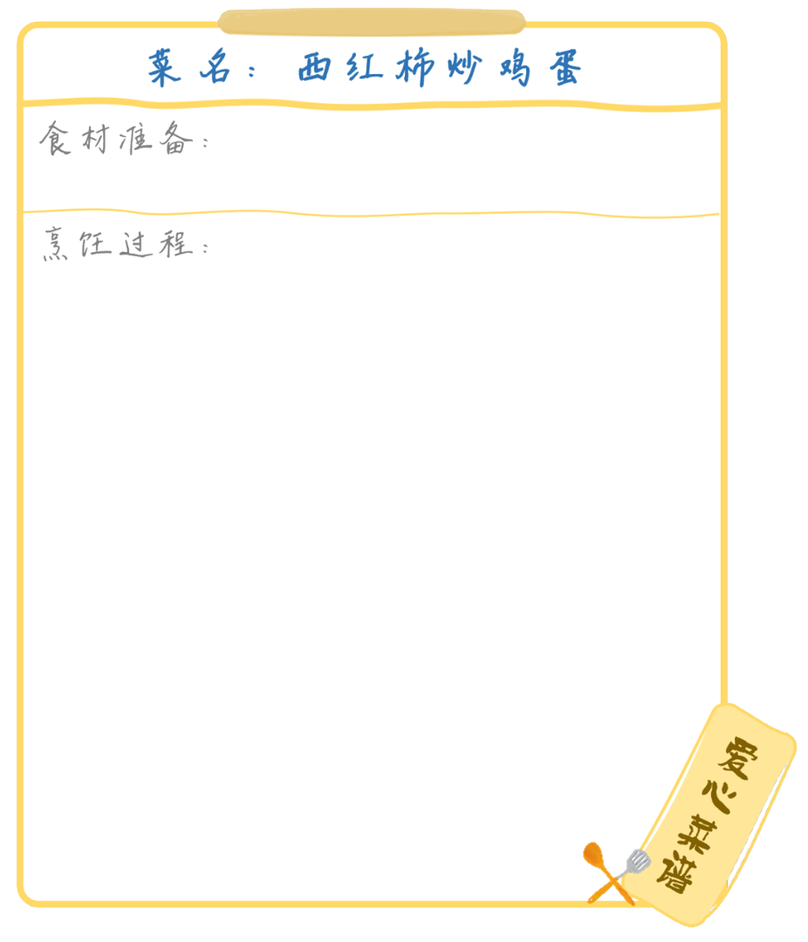
准备间
活动室
收获园
挑战台
2
拟写“烹饪过程”内容
小组合作，按照烹饪顺序，分段仔细观看烹饪视频，用准确而简练的语言描述每一个烹饪步骤。

Slide 15
收获园
了解自然语言
自然语言描述算法的要求

Slide 16
准备间
活动室
收获园
挑战台
1
了解自然语言
自然语言是人类在交流过程中使用的语言，它是我们日常生活中用来表达想法、感受和沟通的一种方式。我们每天使用的中文，就是一种非常古老且具有丰富文化的自然语言。

Slide 17


准备间
活动室
收获园
挑战台
2
自然语言描述算法的要求
自然语言描述算法是指使用日常交流的语言来描述如何解决问题，就像给别人讲述怎么去做一件事情一样，让别人能够理解并跟着去做。
用自然语言描述算法时需要做到哪些要求？
□完整的结构
□清晰的步骤
□准确的语言

Slide 18
挑战台
利用自然语言描述生活中的算法

Slide 19
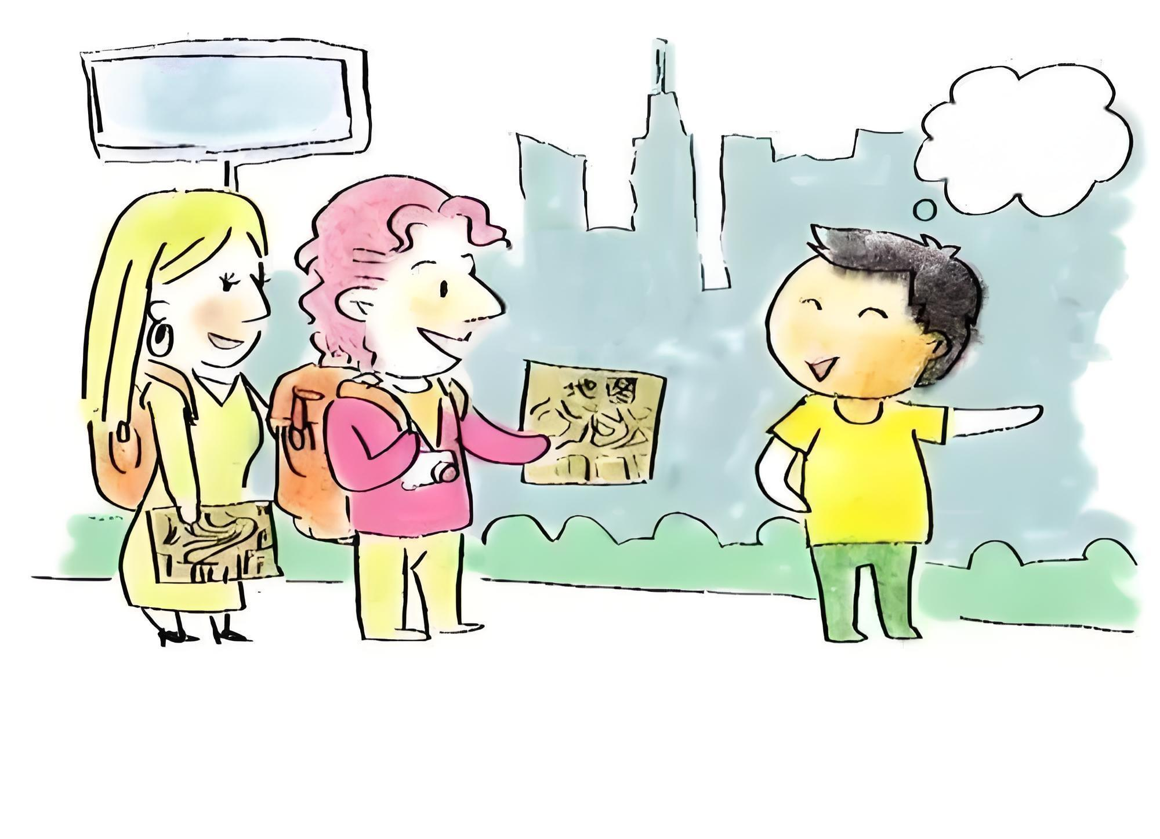
挑战台
活动室
收获园
挑战台
生活处处有算法，如果别人向你问路，你能准确地用自然语言将路径描述出来吗？

Slide 20


义务教育《信息科技》五年级上册
第2单元 孝敬老人我出力
知识小旅程
下次再启航

